Slide 1
EvelyN冒險故事

Slide 2


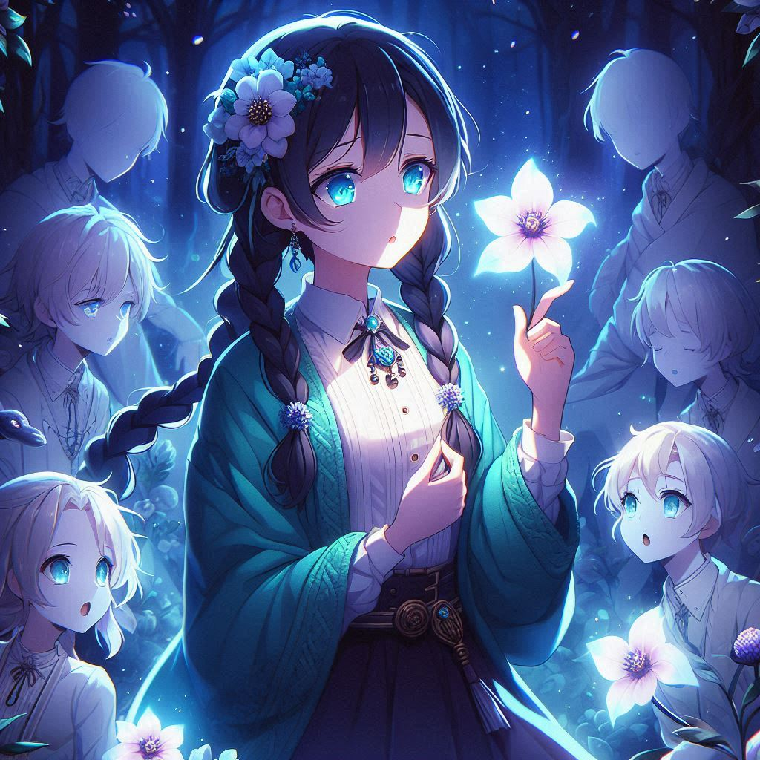
1.目標
Notes:
畫面描述：在午夜的神秘花園中，Evelyn站在綻放的魔法花朵旁，手中舉著散發治癒光芒的花朵。周圍有幾個迷失的靈魂，形象模糊且透明，面帶渴望與期待，仰望著她，等待她的幫助。使用日系動漫風格（如《無職轉生》）。Evelyn has black braids on each side, adorned with blue flower ornaments. 碧綠色眼睛，穿著藍綠色針織外套、白襯衫和深咖啡色百褶圍裙

Slide 3
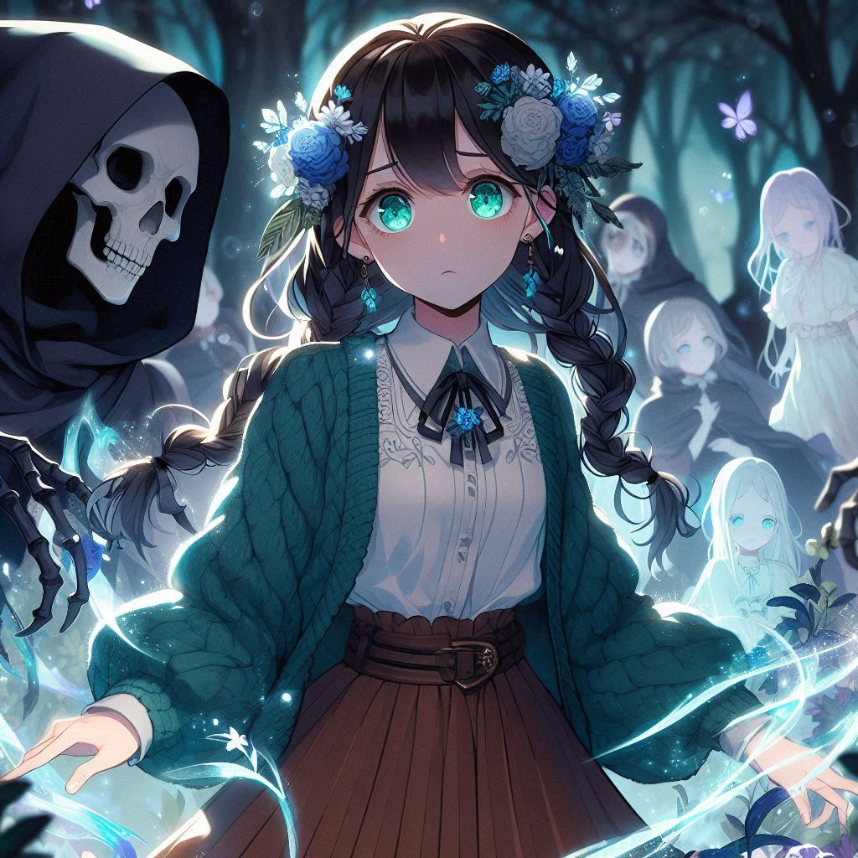
2.阻礙
Notes:
以日系動漫風格（如《無職轉生》）。Blurry, translucent lost souls scatter in fear, as if protected by the faint magical glow of the mysterious garden. Evelyn擁有綁著藍色花飾的2條黑色辮子，碧綠色的眼睛，穿著藍綠色針織外套、白襯衫和深咖啡色百褶圍裙，表情強烈地揮舞著她的花朵魔法，對抗暗影收割者。而周圍森林的陰影則增添了威脅的氣氛

Slide 4

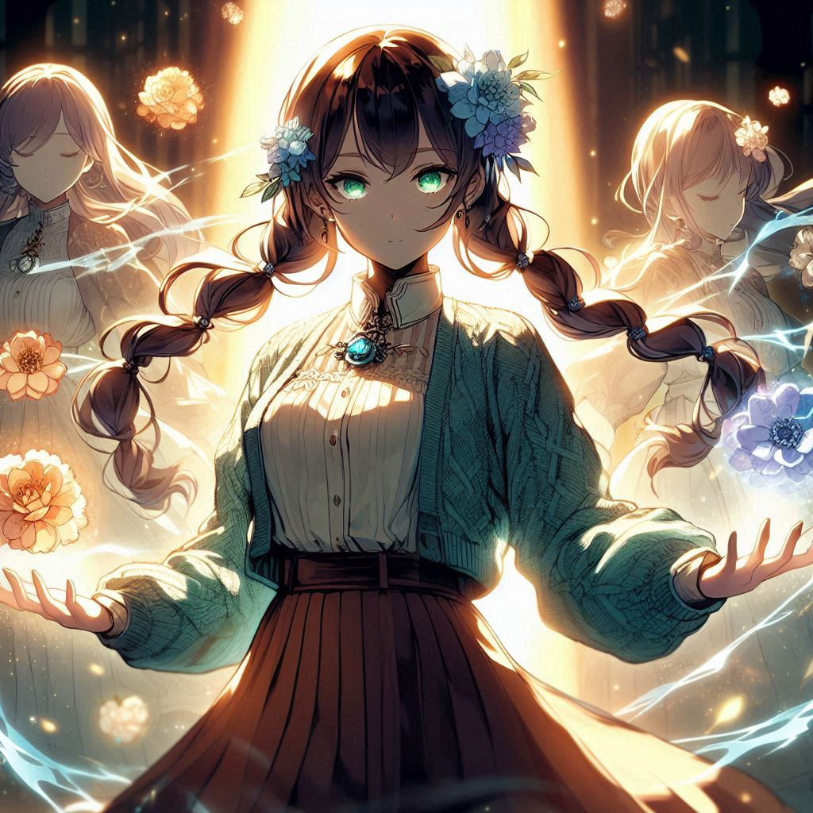
3.努力
Notes:
畫面:Evelyn堅定地站著，施展出強大的花朵魔法，溫暖的光芒照亮整個花園，有幾朵花特別耀眼。幾個模糊透明的失落靈魂在光芒中逐漸變得安定，圍繞在她身邊。暗影收割者失敗地離開了花園。風格:以日系動漫風格（如《無職轉生》）。形象:Evelyn擁有綁著藍色花飾的2條黑色辮子，碧綠色的眼睛，穿著藍綠色針織外套、白襯衫和深咖啡色百褶圍裙

Slide 5
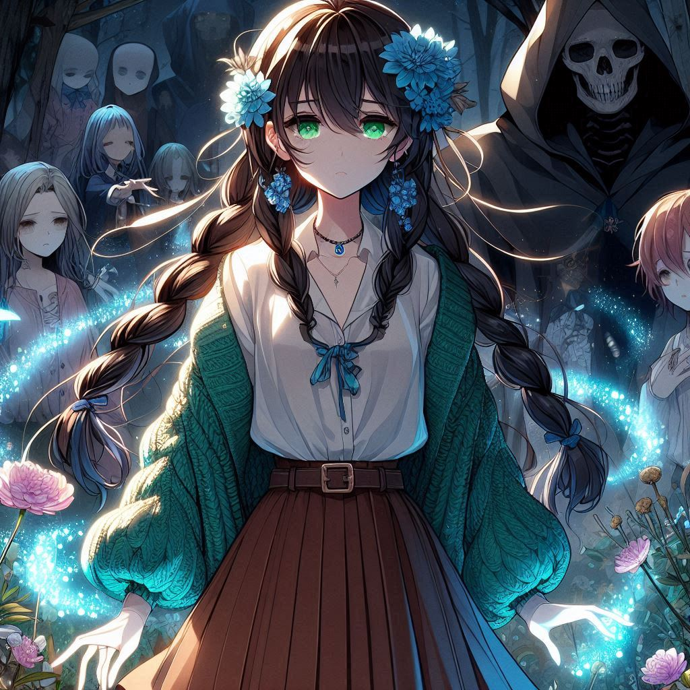
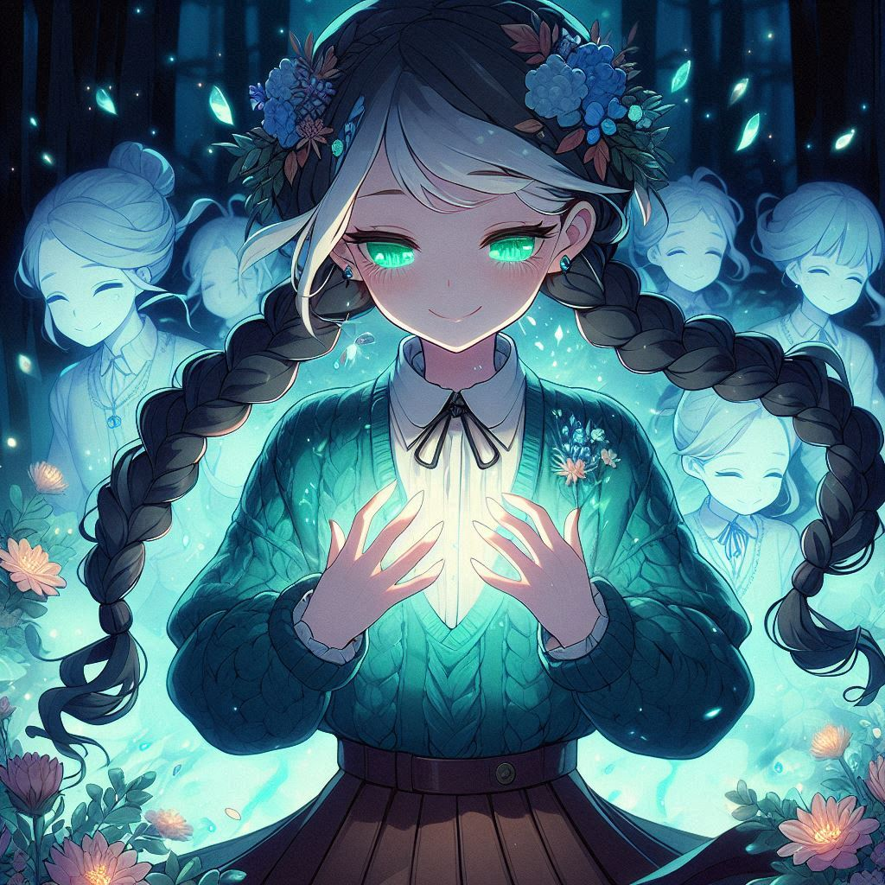
4.結果
Notes:
Evelyn stands in the midnight garden, surrounded by souls that gradually become translucent, while some dim souls are fearfully being consumed by the dark reaper. Her expression is complex and pained, with light flowing from her hands to the flowers. 風格:以日系動漫風格（如《無職轉生》）。形象:Evelyn擁有綁著藍色花飾的2條黑色辮子，碧綠色的眼睛，穿著藍綠色針織外套、白襯衫和深咖啡色百褶圍裙

Slide 6
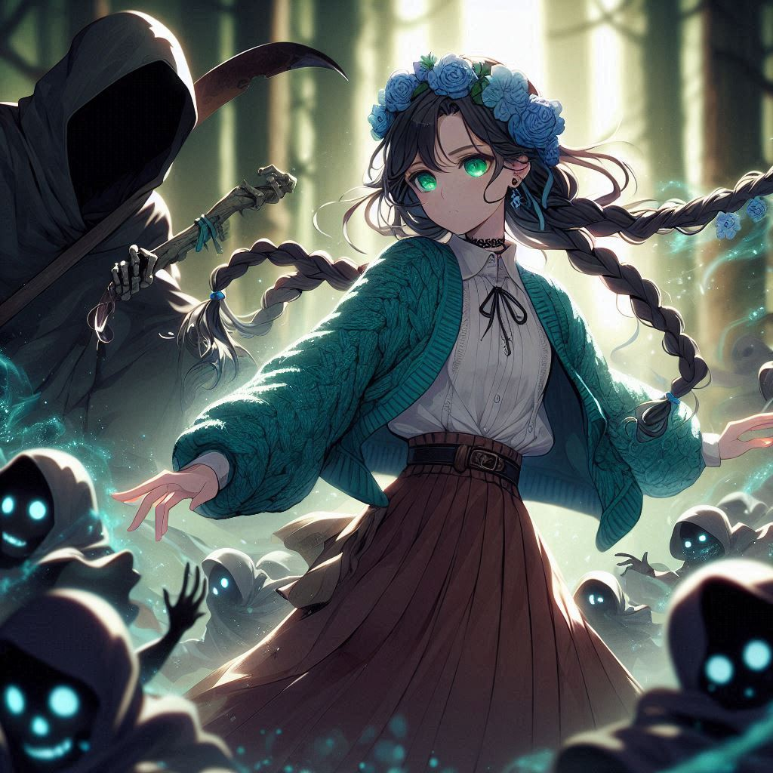
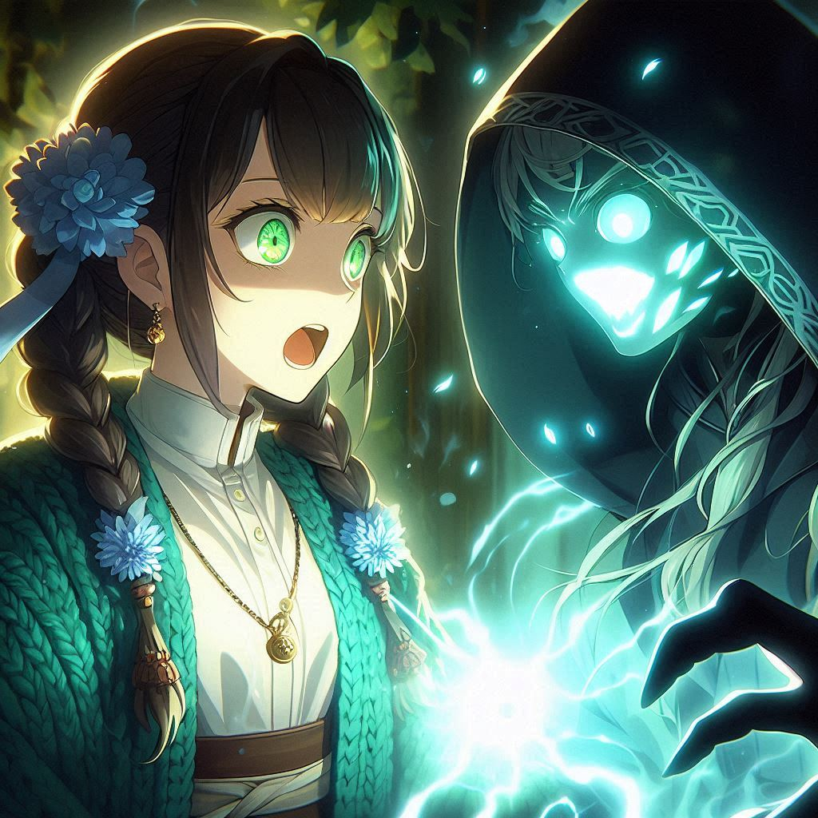
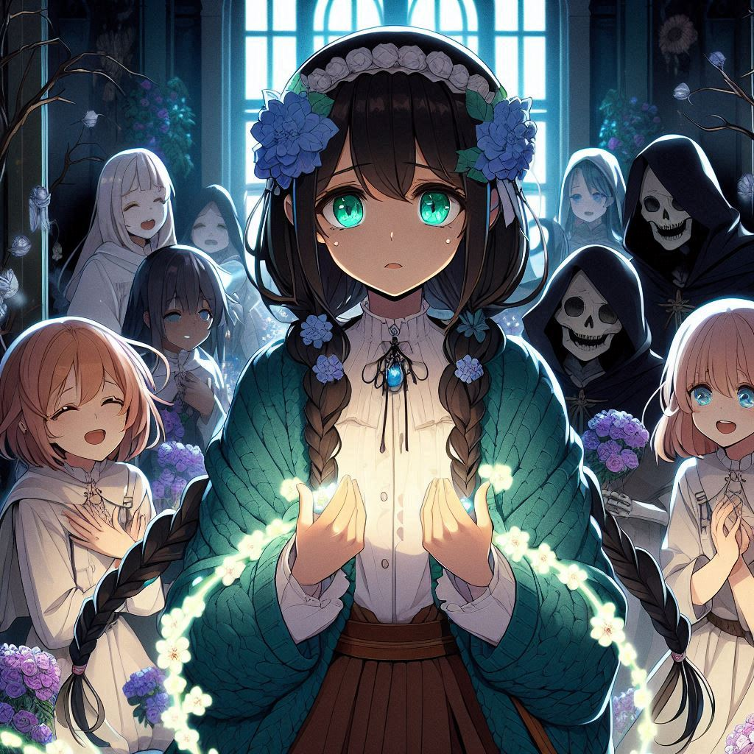
5.意外
Notes:
Evelyn和暗影收割者（黑暗披風、隱約顯露面容、雙眼發光）側身激烈對峙，交織的魔力發出微弱神秘的光紋，暗示著隱秘聯繫。Evelyn震驚地望著，周圍靈魂散開，微光籠罩昏暗的花園，增添陰森的神秘氛圍。日系動漫風格（如《無職轉生》）。形象：Evelyn擁有兩條綁著藍色花飾的黑色辮子，碧綠色的眼睛，穿著藍綠色針織外套、白襯衫和深咖啡色百褶圍裙。

Slide 7
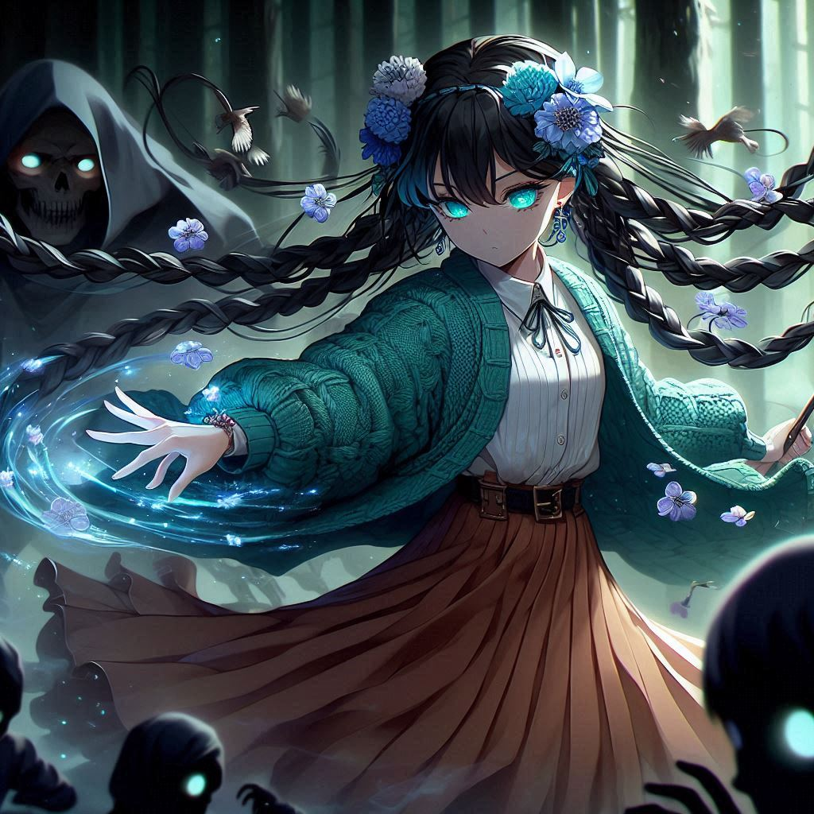
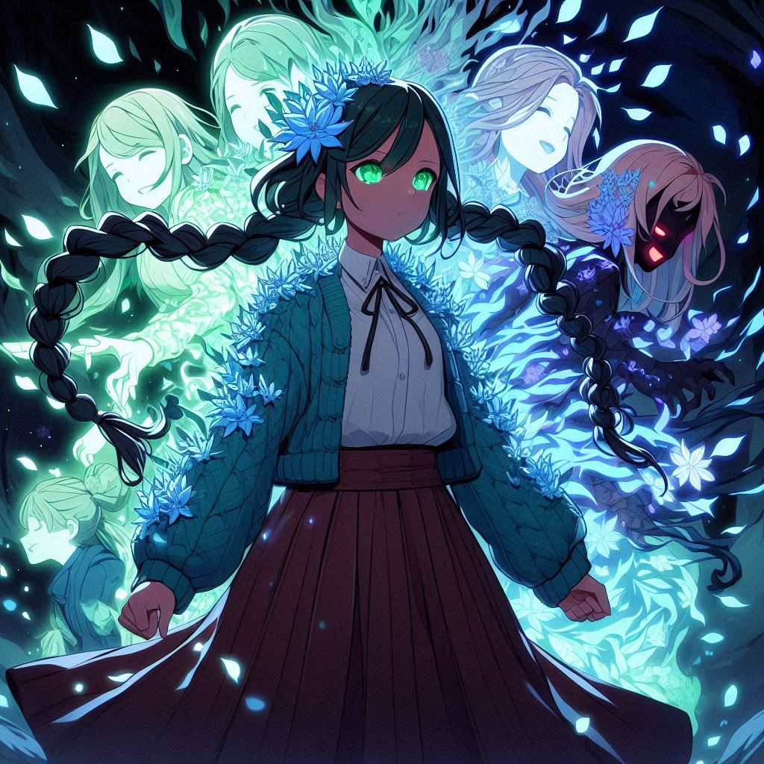
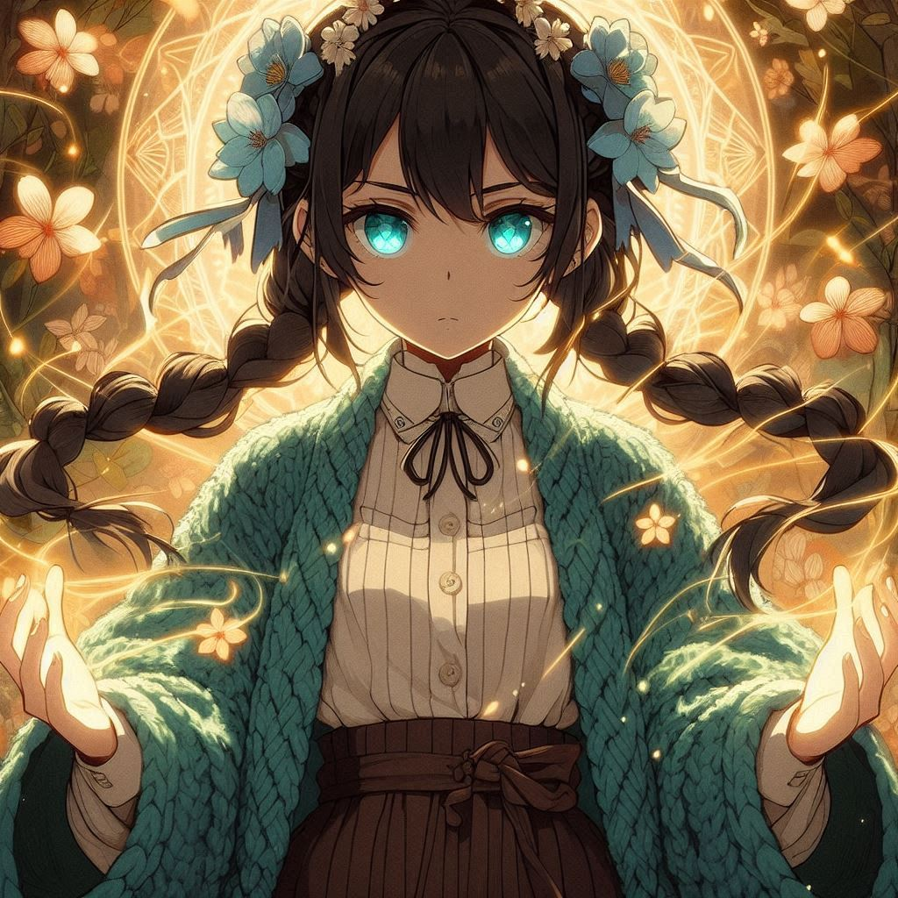
6.轉彎
Notes:
Anime style (inspired by Mushoku Tensei). 在午夜的花園中，Evelyn化為無數發光花瓣，與其他靈魂融合，形成具有她特徵的獨特靈魂，彷彿動漫變身場景(身體發亮發光)。靈魂們微笑著成為新守護者，而被擊退的暗影收割者隱約在邊緣徘徊，無法再度侵擾。形象：Evelyn擁有兩條綁著藍色花飾的黑色辮子，碧綠色的眼睛，穿著藍綠色針織外套、白襯衫和深咖啡色百褶圍裙。

Slide 8
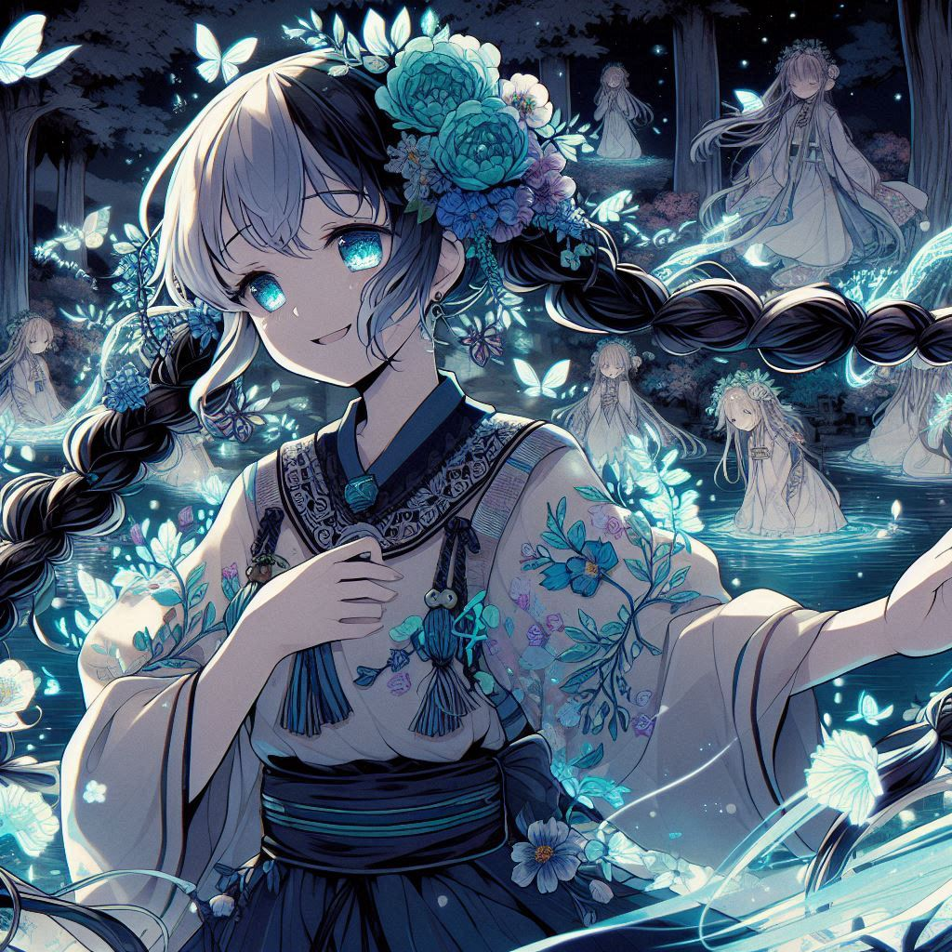

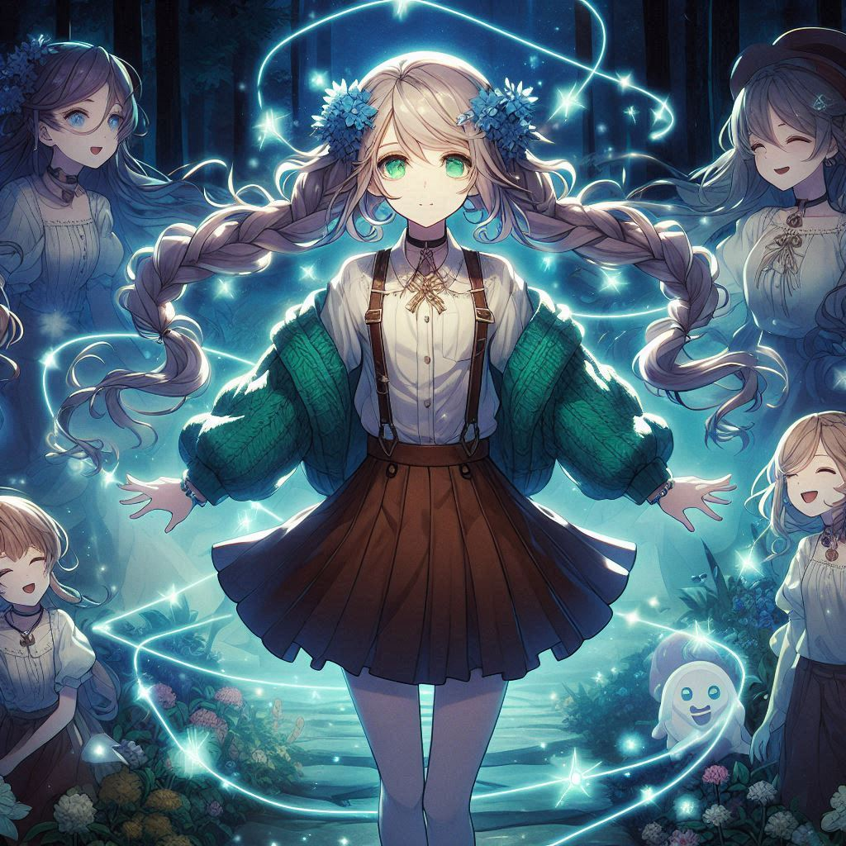
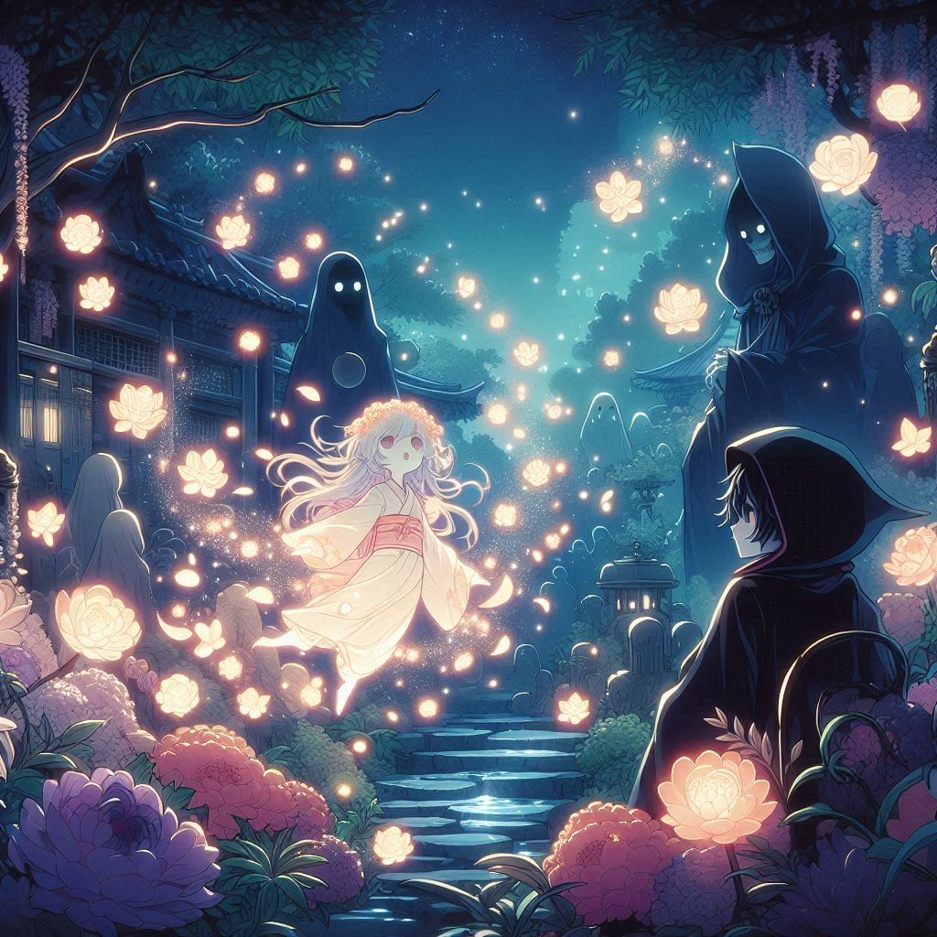
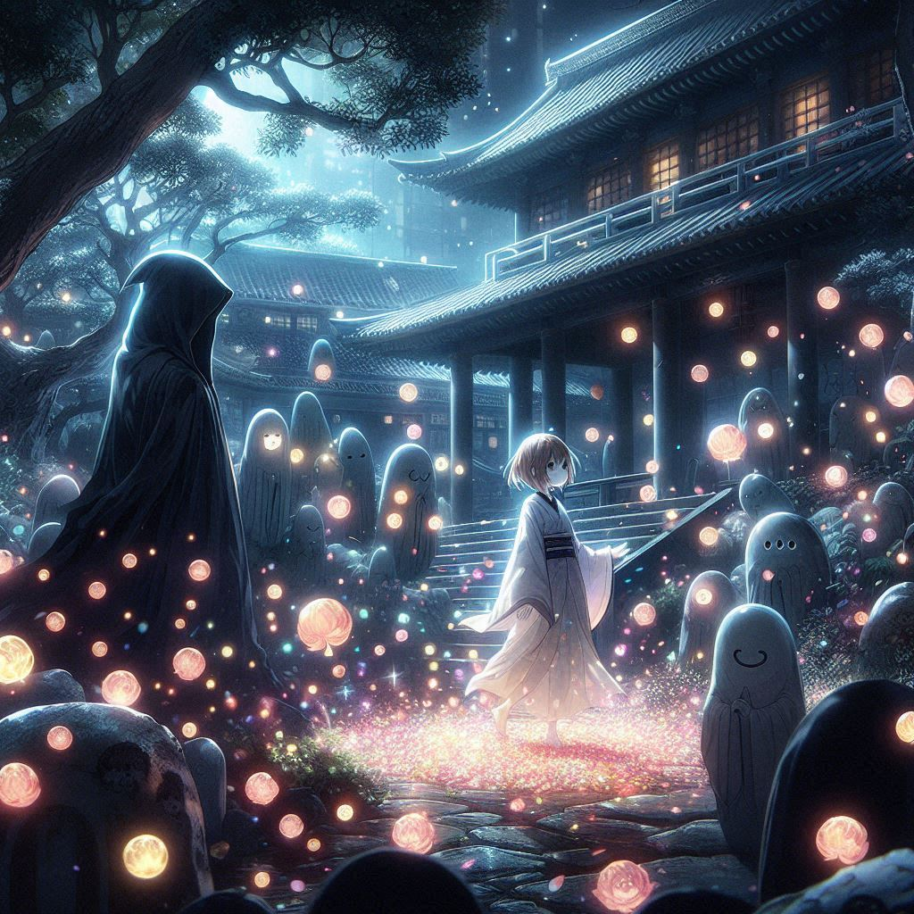
7.結局
Notes:
Evelyn須符合形象，且生成的圖片須與以下敘述呼應： 「在午夜時分，Evelyn stood in the garden, which was glowing with a strange light, She smiles warmly, radiating a healing presence. 五彩的花朵象徵著失落的靈魂，周圍充滿魔法的氛圍。」使用日系動漫風格（如《無職轉生》）。Evelyn形象: 擁有左右各一的低綁黑色長辮子（有藍色花飾）、藍綠色眼睛，穿著藍綠色針織外套（背心長度）、白襯衫和深咖啡色百褶長圍裙。

